Slide 1
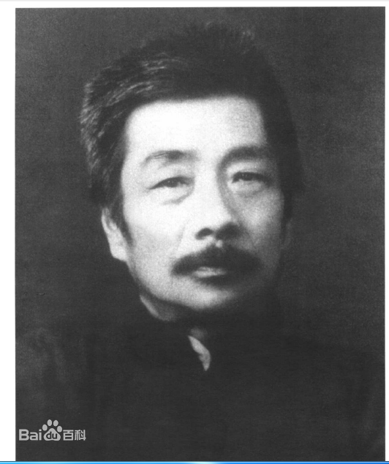
鲁迅的童年
20190928 施乐存

Slide 2
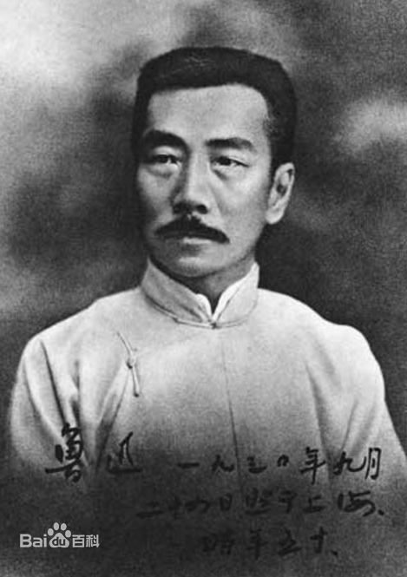
鲁迅简介
鲁迅（1881年9月25日－1936年10月19日）浙江绍兴人，原名周树人。 “鲁迅”是他1918年发表《狂人日记》时所用的笔名，也是他影响最为广泛的笔名。 著名文学家、思想家、民主战士，五四新文化运动的重要参与者，中国现代文学的奠基人。 著名作品有《呐喊》《彷徨》《朝花夕拾》《野草》《华盖集》《中国小说史略》等

Slide 3
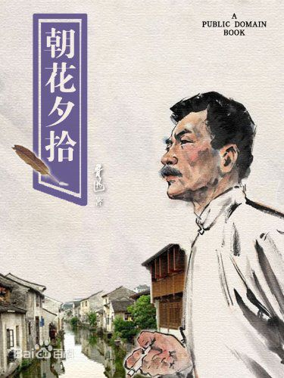
《朝花夕拾》
《朝花夕拾》原名《旧事重提》，是现代文学家鲁迅的散文集，收录鲁迅于1926年创作的10篇回忆性散文。
《朝花夕拾》里作者鲁迅用夹叙夹议的方法，以青少年时代的生活经历为线索，真实生动地叙写了自己从农村到城镇，从家庭到社会，从国内到国外的一组生活经历，抒发了对往昔亲友和师长的怀念之情，同时也对旧势力、旧文化进行了嘲讽和抨击。 文集以记事为主，饱含着浓烈的抒情气息，往往又夹以议论，做到了抒情、叙事和议论融为一体，优美和谐，朴实感人。作品富有诗情画意，又不时穿插着幽默和讽喻；形象生动，格调明朗，有强烈的感染力。

Slide 4
鲁迅的童年相关作品
☆《阿长与山海经》记述作者儿时与阿长相处的情景，表达了对她的怀念感激之情。
☆ 《五猖会》以赶会为背景，描写了封建教育制度对小鲁迅天性的束缚。
☆ 《从百草园到三味书屋》描述了作者儿时在家中百草园得到的乐趣和在三味书屋读书严格但不乏乐趣的生活，揭示儿童广阔的生活趣味与束缚儿童天性的封建书塾教育的尖锐矛盾。

Slide 5
阿长与山海经
记述了鲁迅儿时与阿长相处的情景，描写了长妈妈善良、朴实而又迷信、唠叨、“满肚子是麻烦的礼节”的性格。 对她寻购赠送自己渴求已久的绘图《山海经》之事，充满了尊敬和感激，表达了对这位劳动妇女的真诚的惦念以及对年幼无知的时光的深切怀念。 文章用了欲扬先抑的收法，先写了阿长的不好的特点，最后赞扬阿长。

Slide 6
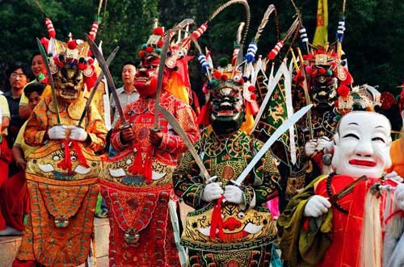
五猖会
开篇就为参加赛会蓄势，先写童年看赛会，然后写《陶庵梦忆》里的热闹赛会，接着写自己见过的比较隆盛的赛会，这些都在为写五猖会做铺垫。 然而，接着转写父亲要求“我”背书，“我”失望、郁闷之极，最后终于背书成功，得以去看五猖会，而作者并没写五猖会的盛况； 表达了作者强烈谴责封建强权教育对孩子天性的扼杀。

Slide 7
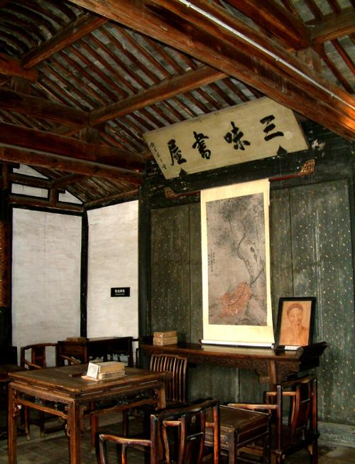
从百草园到三味书屋
作者写百草园，以“乐”为中心，采用白描手法，以简约生动的文字，描绘了一个奇趣无穷的儿童乐园。 三味书屋则是一个完全不同的世界，作者逼真地写出了三味书屋的陈腐味，说它是“全城中称为最严厉的书塾”，儿童在那里受到规矩的束缚。 但作者并未将三味书屋写得死气沉沉，而是通过课间学生溜到后园嬉耍，老私塾先生在课堂上入神读书学生乘机偷乐两个小故事的叙述，使三味书屋充满了谐趣，表现了儿童不可压抑的快乐天性。

Slide 8
鲁迅的童年
鲁迅的童年是自由快乐的，在百草园中，鲁迅无忧虑，在迎赛神会上，乡村特有的新鲜有趣的繁盛活动
鲁迅又是可怜的。“学而优则仕”，“万物皆下品，惟有读书高” 是封建家庭教育的准则。当他进入三味书屋读书时，枯燥乏味的学习方式，严肃刻板的私塾先生，呆板单调的教育形式，严重束缚了小孩子的身心发展 。 鲁迅父亲强制鲁迅读死书，死读书，七岁起，就开始读《鉴略》，常年被关在“牢笼”似的家里，强记、死背，“那一字也不懂”的古文，过着一种几乎与外界隔离的“牢笼”生活。 父亲虽然爱他，但完全不了解孩子的心理，甚至抑制孩子爱玩的天性。即使在过年神赛会临行前，也不忘让鲁迅背上二三十行的《鉴略》，以至父亲下令强迫背书如梦魇一般令鲁迅讨厌。
童年生活对一个人的一生的影响是极其深远的，复杂的家庭，多变的命运，才形成了鲁迅坚毅果敢性格，塑造了他深刻的思想。我虽然羡慕他拥有百草园那方乐土，羡慕他出生在拥有藏书丰富的书香世家，但更庆幸自己生活在平等、和谐、自由的社会中，享受着科学、多元、幸福的教育生活。

